Slide 1

数学实验
Experiments in Mathematics
代数方程组的解法
重庆邮电学院基础数学教学部

Slide 2





实验目的
1、用Matlab软件掌握（非）线性方程组的解法，对迭代法的收敛性和解的稳定性作初步分析.
2、通过实例练习用（非）线性方程组求解实际
问题.
实验内容
1、向量和矩阵的范数.
2、解线性方程组的方法介绍.
3、解非线性方程（组）的方法介绍.
实验软件
MATLAB

Slide 3

向 量 范 数
1、定义

Slide 4
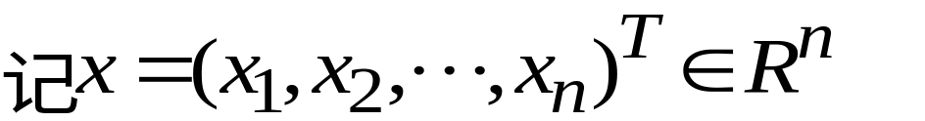
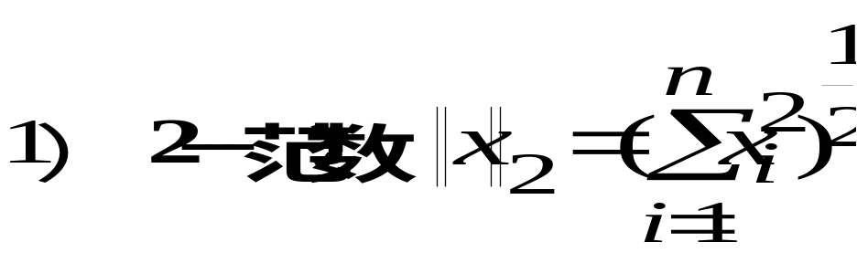
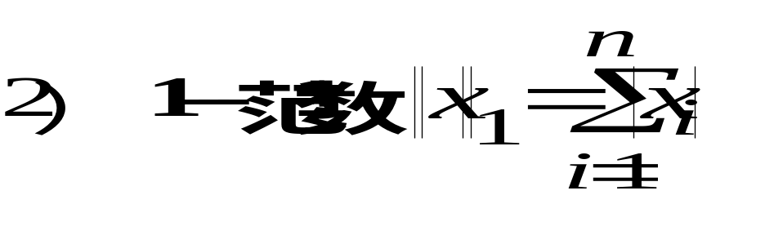
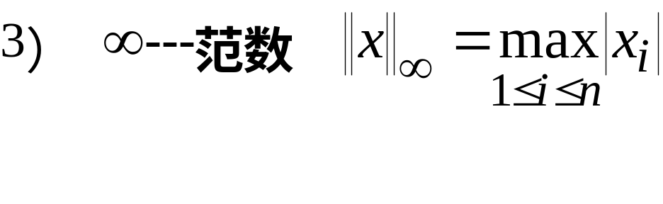
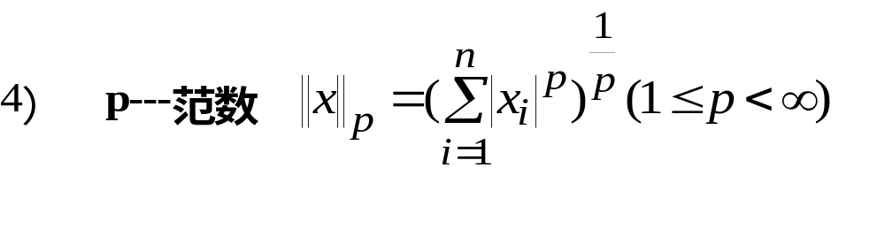
2、常用的向量范数

Slide 5
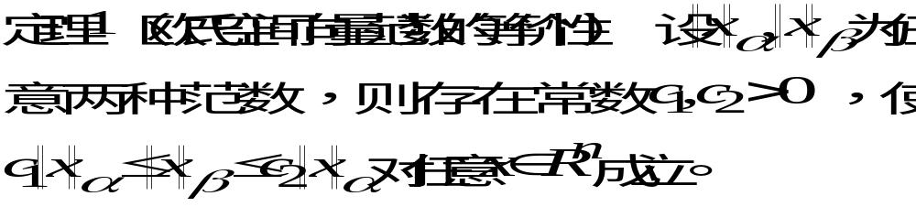
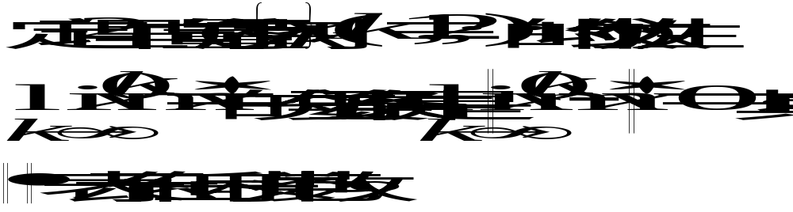
3、范数性质

Slide 6
矩 阵 范 数
1、定义

Slide 7
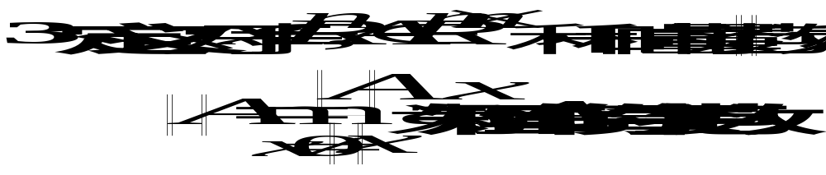
2、矩阵范数 与向量范数的相容性条件：

Slide 8
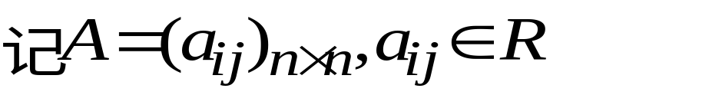
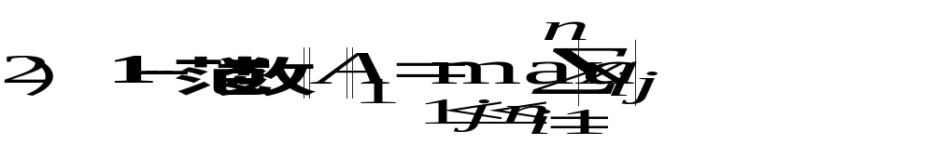
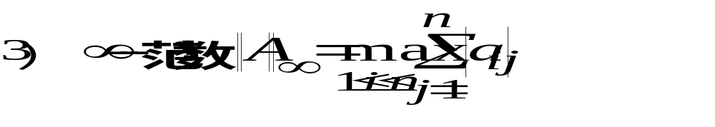
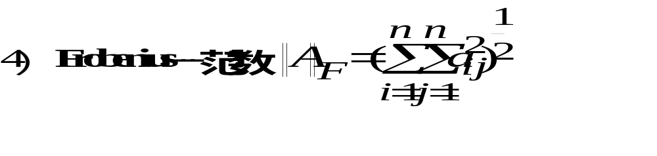
4、常用的矩阵范数

Slide 9
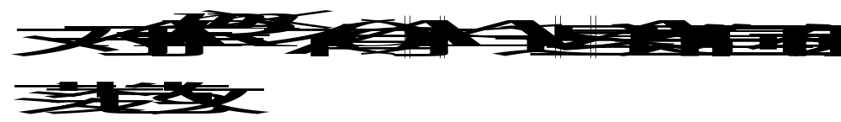
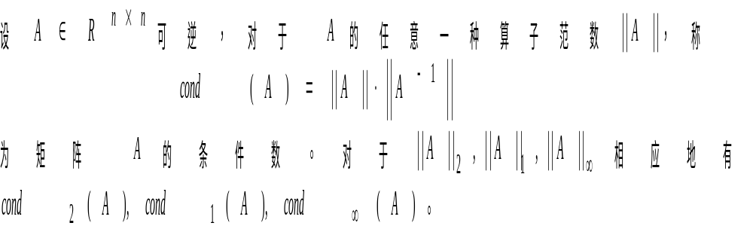
5、矩阵范数与谱半径的关系：
6、条件数与误差估计：
1）定义

Slide 10
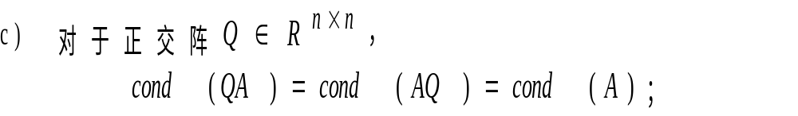
2）、条件数的性质：

Slide 11
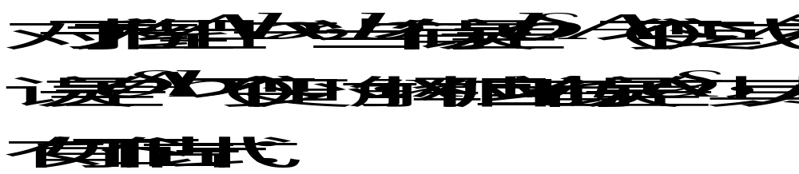
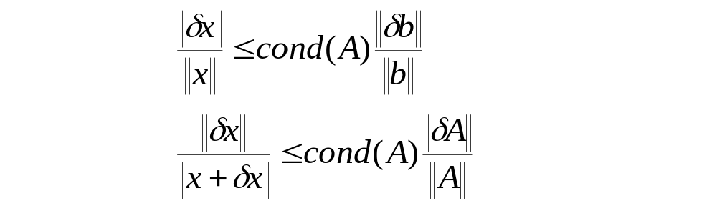
3）、误差估计：
注：矩阵的条件数可视为矩阵病态程度的一种度量，条件数越大，病态越严重，引起方程组解的误差可能越大。

Slide 12
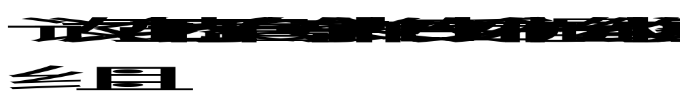
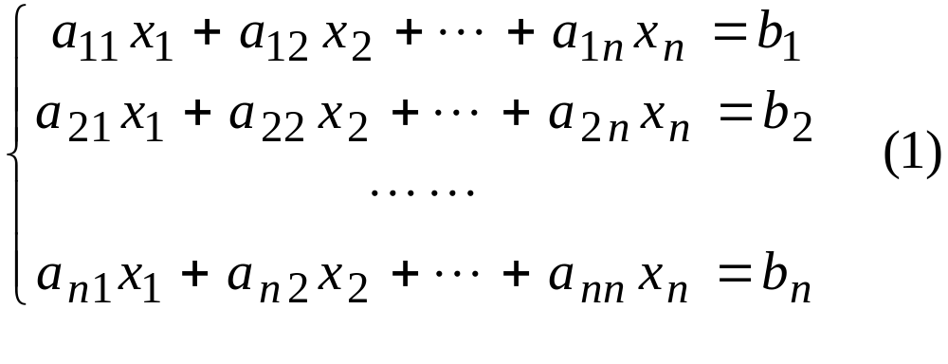

Slide 13
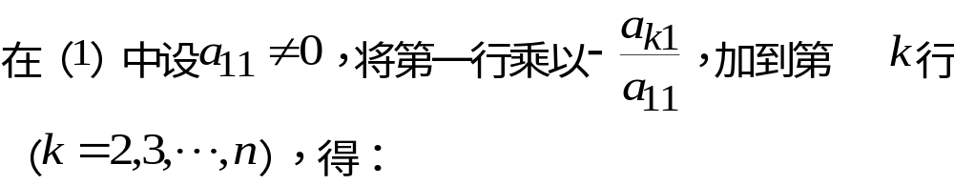
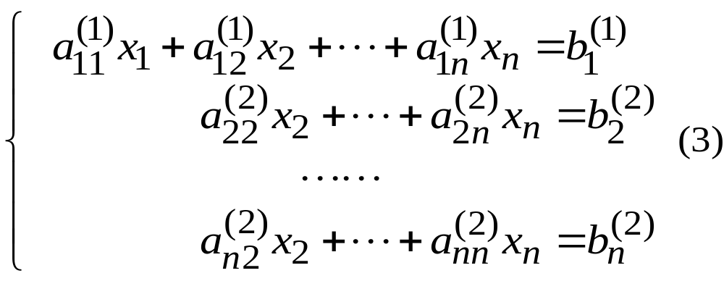
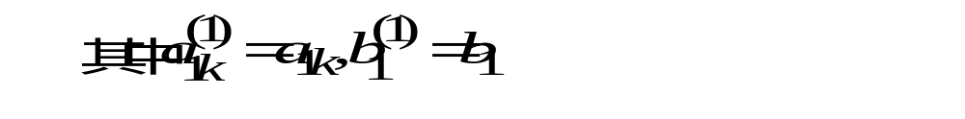
一、直接法
1、高斯消元法

Slide 14
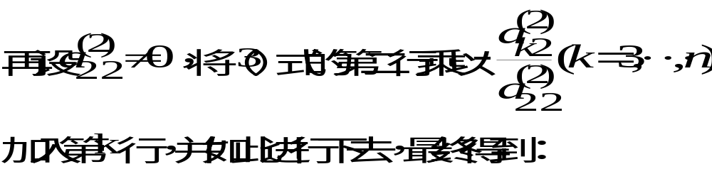
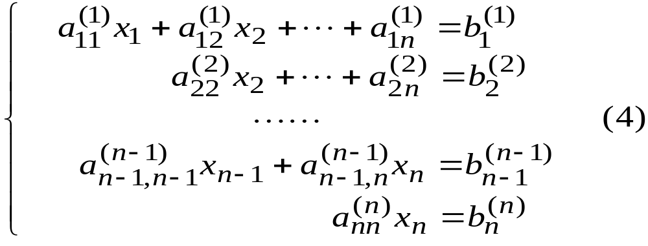

Slide 15
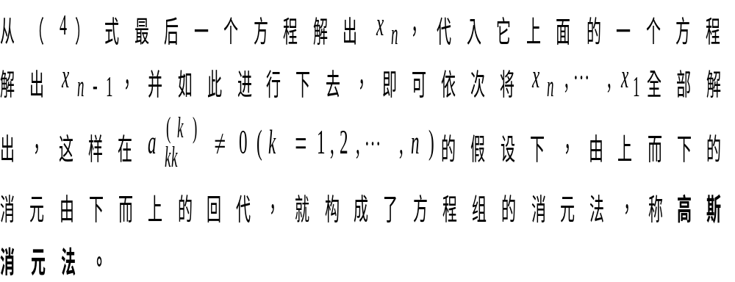

Slide 16
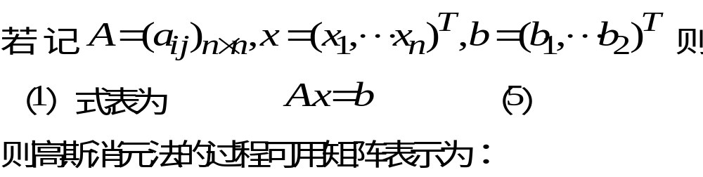
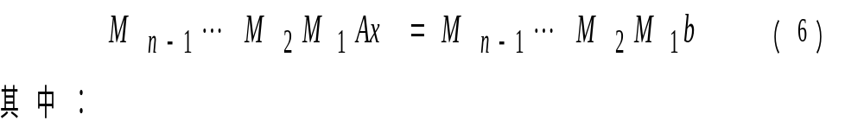
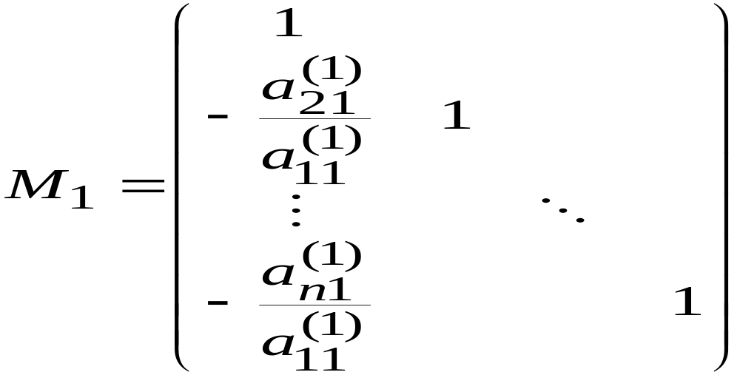
高斯消元法矩阵表示

Slide 17
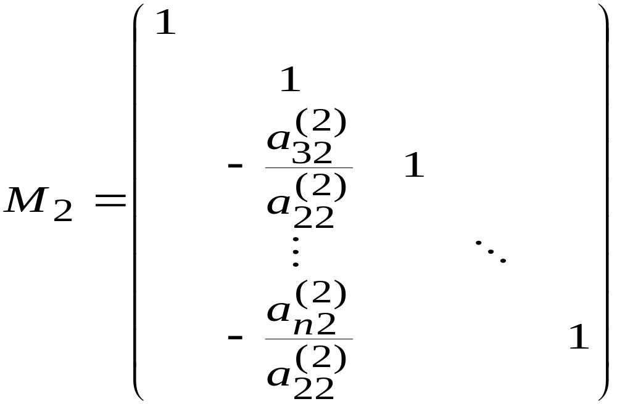

Slide 18
高斯消元法的MATLAB程序
%顺序gauss消去法，gauss函数
function [A,u]=gauss(a,n)
for k=1:n-1
%消去过程
for i=k+1:n
for j=k+1:n+1
%如果a(k,k)=0,则不能消去
if abs(a(k,k))>1e-6
%计算第k步的增广矩阵
a(i,j)=a(i,j)-a(i,k)/a(k,k)*a(k,j);

Slide 19
else
%a(k,k)=0,顺序gauss消去失败
disp('顺序gauss消去失败');
pause;
exit;
end
end
end
end
%回代过程
x(n)=a(n,n+1)/a(n,n);

Slide 20
for i=n-1:-1:1
s=0;
for j=i+1:n
s=s+a(i,j)*x(j);
end
x(i)=(a(i,n+1)-s)/a(i,i);
end
%返回gauss消去后的增广矩阵
A=triu(a);
%返回方程组的解
u=x;

Slide 21
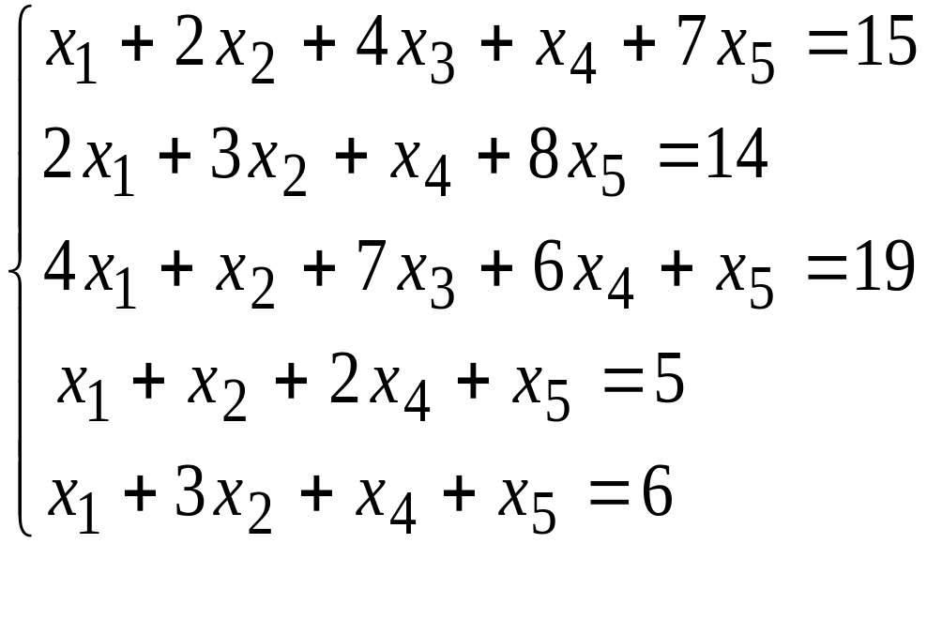
例1 用高斯消元法求解方程组：

Slide 22
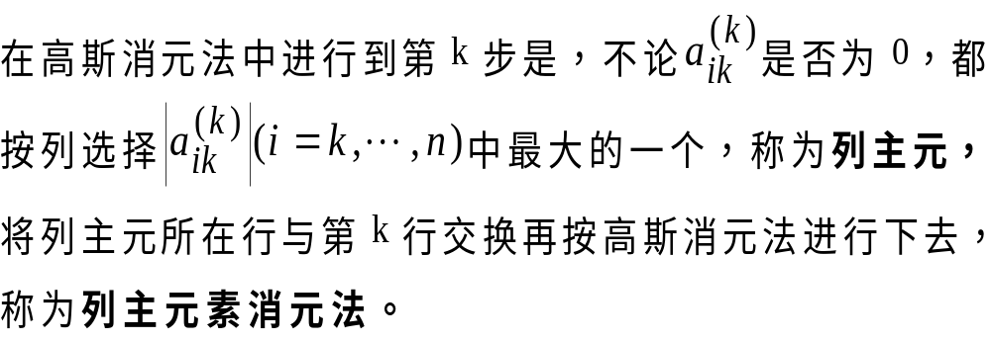
2、列主元素消元法

Slide 23
列主元素消元法的MATLAB程序
%列主元gauss消去函数
function [A,u]=gauss(a,n)
%消去过程
for k=1:n-1
%选主元
c=0;
for q=k:n
if abs(a(q,k))>c
c=a(q,k);
l=q;

Slide 24
end
end
%如果主元为0，则矩阵A不可逆
if abs(c)<1e-10
disp('error');
pause;
exit;
end
%如果l不等于k，则交换第l行和第k行
if l~=k
for q=k:n+1

Slide 25
temp=a(k,q);
a(k,q)=a(l.q);
a(l,q)=temp;
end
end
%计算第k步的元素值
for i=k+1:n
for j=k+1:n
a(i,j)=a(i,j)-a(i,k)/a(k,k)*a(k,j);
end
end

Slide 26
end
%回代过程
x(n)=a(n,n+1)/a(n,n);
for i=n-1:-1:1
s=0;
for j=i+1:n
s=s+a(i,j)*x(j);
end
x(i)=(a(i,n+1)-s)/a(i,i);
end

Slide 27
%返回列主元gauss消去后的增广矩阵
A=triu(a);
%返回方程组的解
u=x;
例2 用列主元素消去法重新解例1

Slide 28
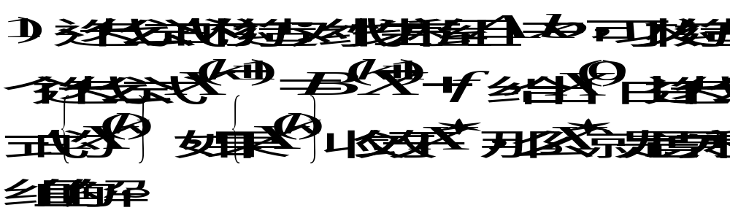
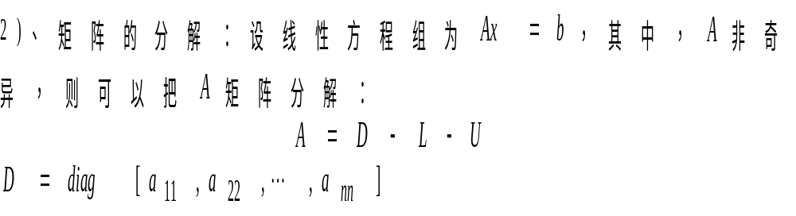
二、迭 代 法
1、迭 代 法的总体思想：

Slide 29
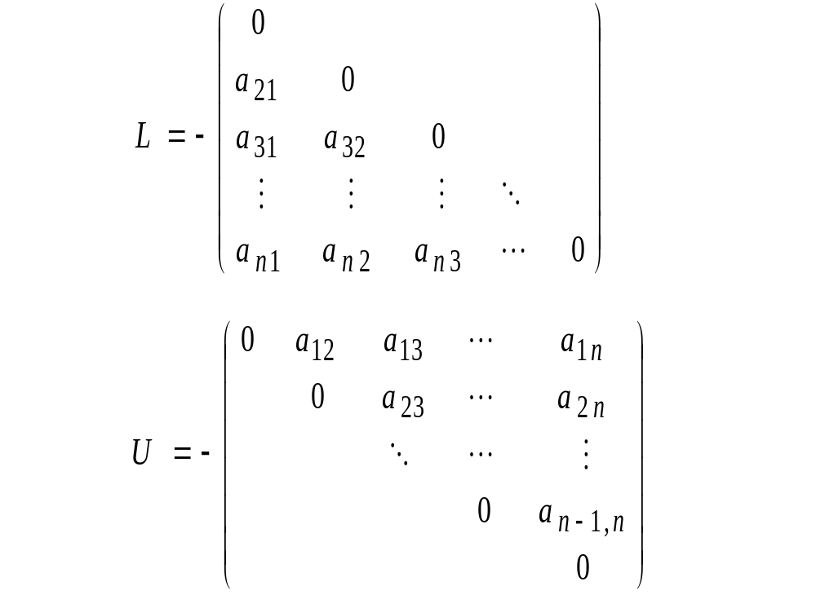

Slide 30
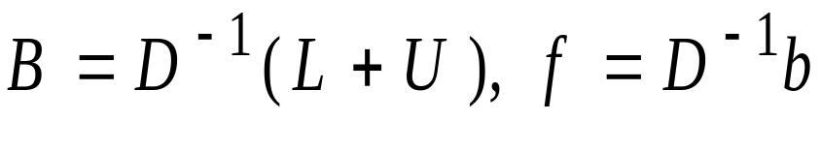
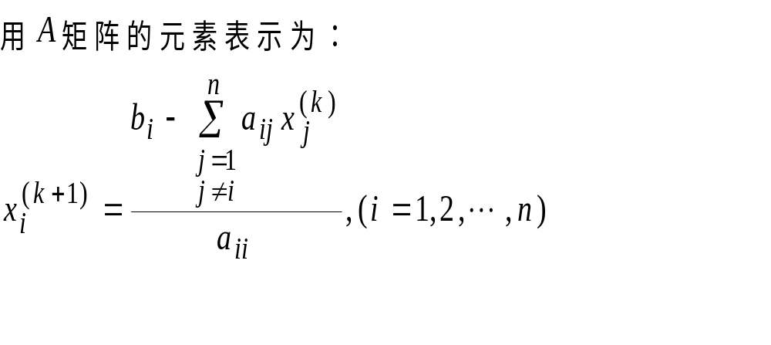
2、雅可比（Jacobian）迭代法公式：

Slide 31
Jacobian迭代的MATLAB程序
function [x,sp]=jac(a,b,n,x1)
%误差
e=ones(n,1);
%迭代的解向量
x2=zeros(n,1);
%迭代的次数
k=0;
%当误差没有满足要求时继续迭代
while norm(e,2)>1e-6
%每隔5步显示迭代结果

Slide 32
if (rem(k,5)==0)
str=sprintf('X%d= %g %g %g %g\n',k,x1);
disp(str)
end
k=k+1;
%计算x2（i）
for i=1:n
s=0;
for j=1:n
s=s+a(i,j)*x1(j);
end

Slide 33
x2(i)=(b(i)-s)/a(i,i)+x1(i);
end
%计算误差向量
e=x2-x1;
%把x2作为新的迭代初值
x1=x2;
end
%返回迭代步数
sp=k;
%返回迭代值
x=x2;

Slide 34
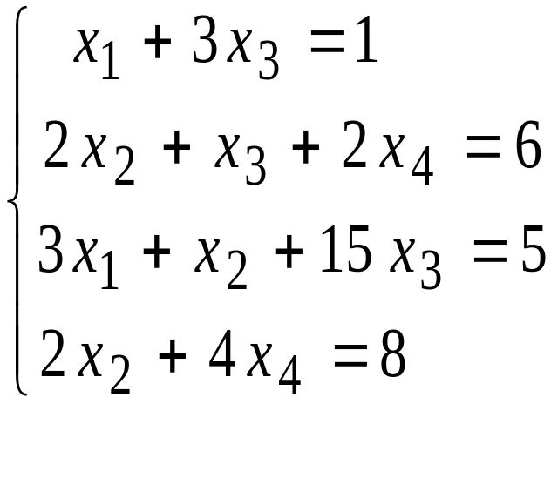
例3、利用Jacobian迭代法求解方程组：

Slide 35
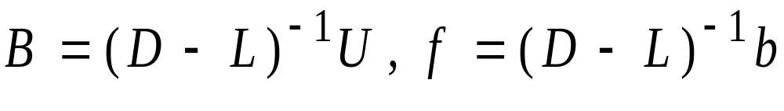
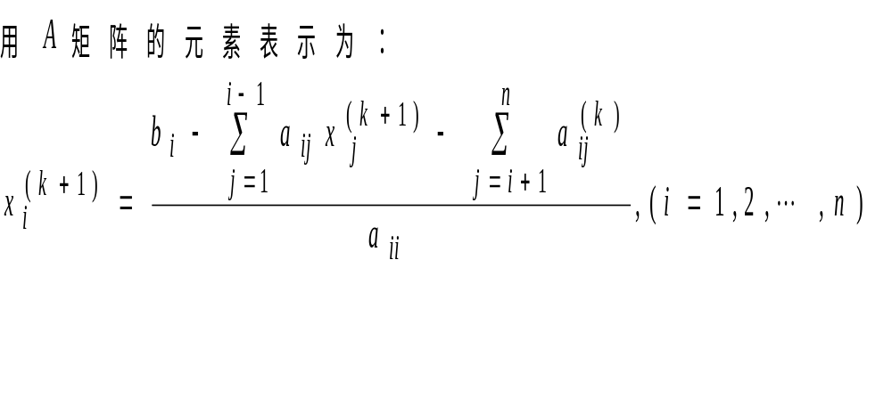
2、高斯-塞德尔（Gauss-Seidel）迭代法公式：

Slide 36
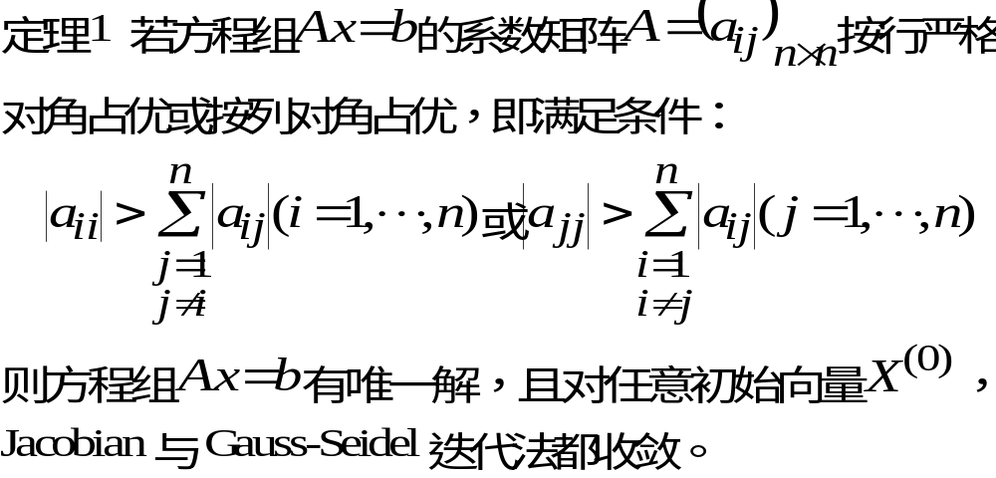
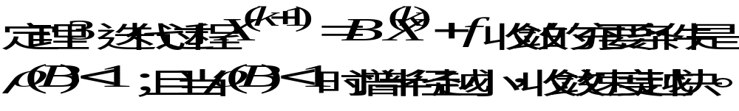

Slide 37
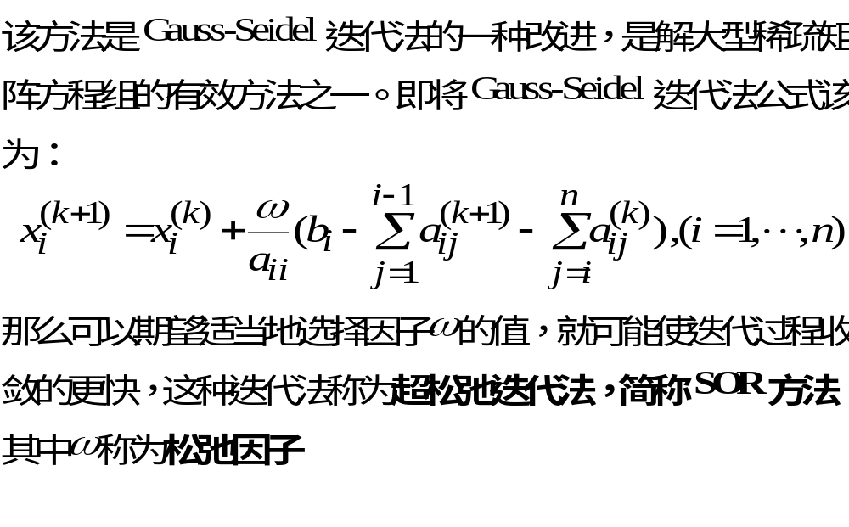
4、超松弛（Successive Over Relaxation method）迭代法

Slide 38
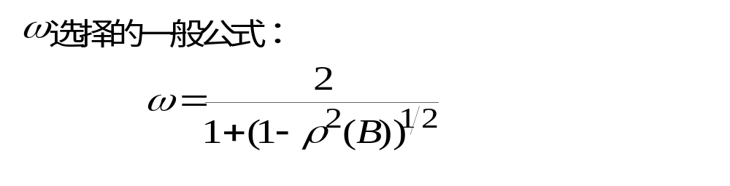
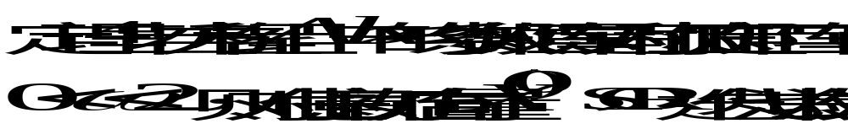
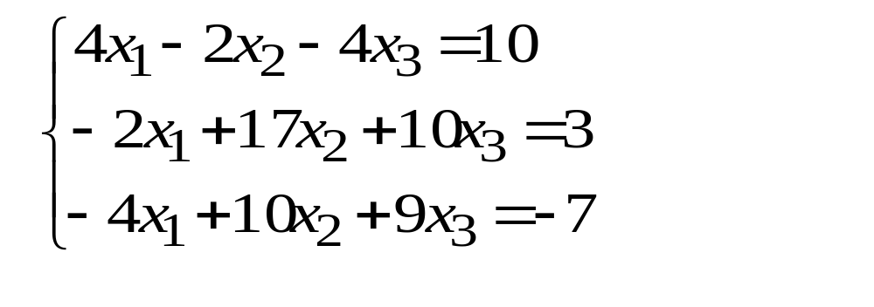
例4、用SOR迭代法求解方程组：

Slide 39
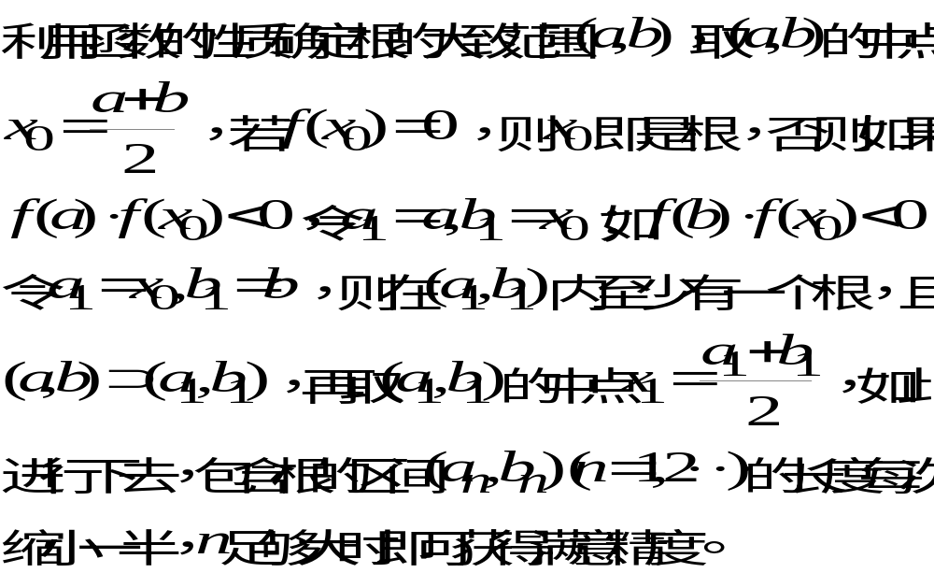
一、求解非线性方程的方法
1、根的隔离-----二分法

Slide 40
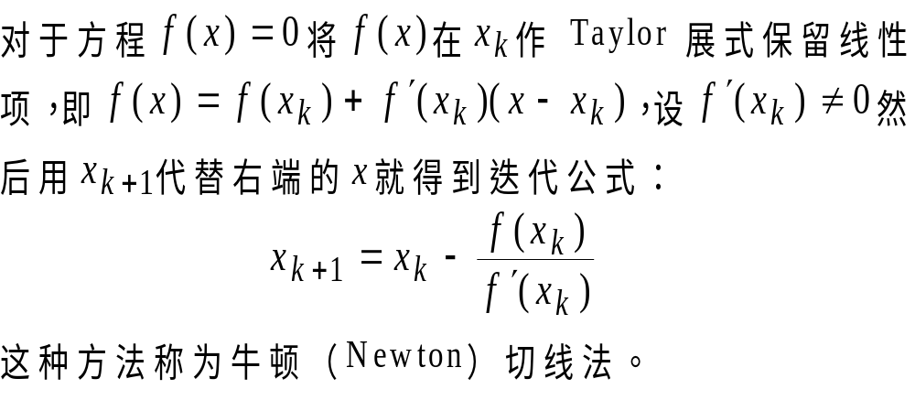
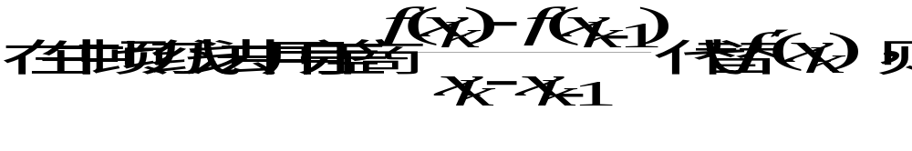
2、切线法
3、割线法

Slide 41
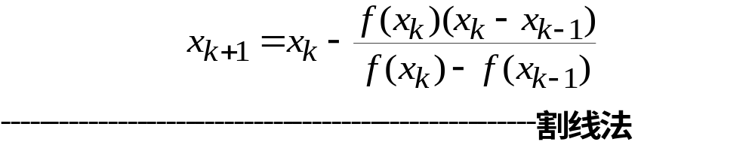

Slide 42
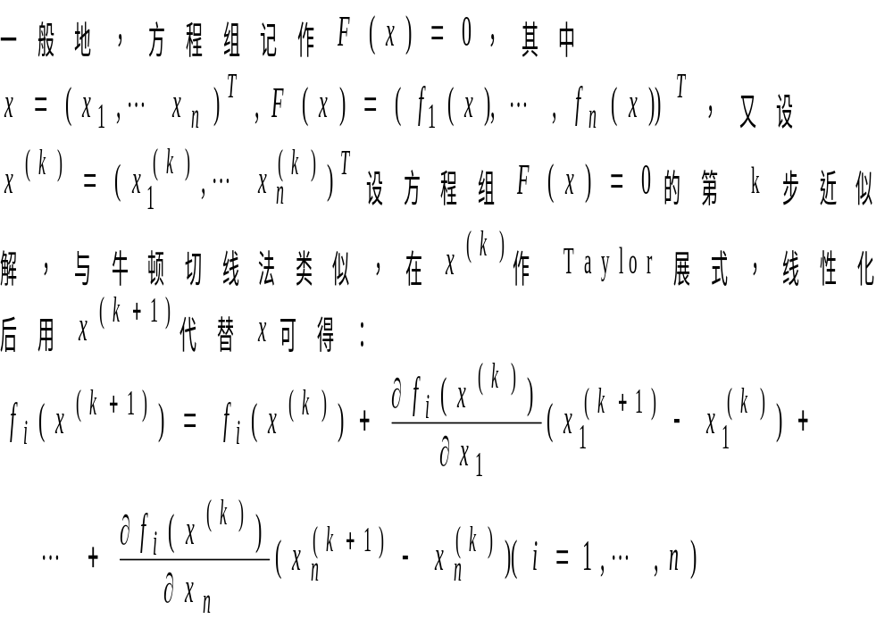
二、求解非线性方程组的牛顿法

Slide 43



Slide 44



Slide 45







三、迭代过程中的收敛性、分枝与混沌
y
y=x
P0
P2
P4
P3
P1
y=
o
x
迭代过程收敛

Slide 46
P4
y
y=x
P2
P0
P1
P3
y=
o
x
迭代过程不收敛

Slide 47

3 、迭代过程混沌

Slide 48
波音公司飞机最佳定价策略
全球最大的飞机制造商------波音公司自1955年推出波音707开始，成功地开发了一系列的喷气式客机。问题：讨论该公司对一种新型客机最优定价策略的数学模型。
一、问题分析：
定价策略涉及到诸多因素，这里考虑一下主要因素：
价格、竞争对手的行为、出售客机的数量、波音公司的客机制造量、制造成本、波音公司的市场占有率等等因素。
二、基本假设：
价格记为p，根据实际情况，对于民航飞机制造商，能够与波音公司抗衡的竞争对手只有一个，因此他们在价格上可以达成一致，具体假设如下：

Slide 49

1、型号：为了研究方便，假设只有一种型号飞机；
3、市场占有率：既然在价格上达成一致，即价格的变化是同步的，因此不同的定价不会影响波音公司的市场占有率，因此市场占有率是常数，记为h；

Slide 50



4、制造数量：假设制造量等于销售量，记为x。既然可以预测该型号飞机全球销售量，结合波音公司的市场占有率，可以得到：

Slide 51

三、模型建立：

